Slide 1



The course of enterprise development
xxXXX学校学生成绩影响因素分析报告
徐铭

Slide 2
目录
需求分析
数据分析
结论

Slide 3
需求分析
为了提高学生的学习成绩，所以收集了xxx数据试图找到影响学生成绩的因素，从而提高。。。
数据哪里来的。
字段1
字段2
字段3

Slide 4
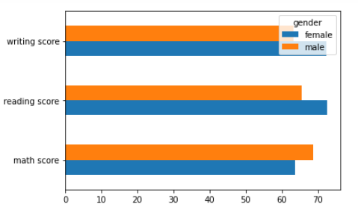
分析性别对成绩的影响
男生更擅长数学，女生更擅长写作与阅读。

Slide 5
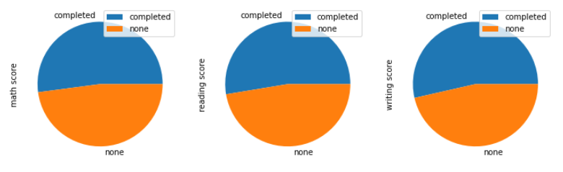
分析性别对成绩的影响
完成预科班考试会提高学生的学习成绩。

Slide 6
小结
1.男生更擅长数学，女生更擅长写作与阅读。
2.完成预科班考试会提高学生的学习成绩。
。。。。。
。。。。
。。。
。。

